Slide 1
2020
금전기업주식회사 회사소개
www.Keumjeon.com
홀로 일어난 새벽을 두려워 말고, 별을 보고 걸어가는 사람이 되라 !

Slide 2
목 차
금전 앞으로 100년, 세계로!
Keumjeon Industrial Co., Ltd.
01 대표이사 인사말
02 일반현황
03 신성장개발부문
04 신기술부문
05 생산공정
06 품질인증
07 주요시공실적
08 공장위치도
금전기업주식회사

Slide 3
01
대표이사 인사말
당사는 1956년 창사이래 삶의 원천인 물과 관련된 수문, 양 배수장설비, 수처리설비 등 다양한 분야에서 성실하고 우수한 project 수행을 통해 눈부신 성장과 발전을 거듭하며 당 품목의 명가기업으로 우뚝 섰습니다.
아울러, 지속적인 기술력 확보, 과감한 도전과 실천을 통하여 Global Company 로의 도약을 위한 초석을 마련하였으며, 21세기 신성장 동력 산업인 Green Energy 및 소수력발전 사업분야에 적극적인 투자와 연구를 진행하고 있고, 전문인력을 확충하여 명실공히 기술과 규모면에서 국내최고기업으로 거듭나고 있습니다.
특히, 최근 4대강사업을 통하여 당사가 보여준 쉘게이트, 섹터게이트, 라이징섹터게이트, 트러스게이트와 기타 고압레디얼게이트, 선택취수용 실린더게이트 등의 첨단기술은 국내외 많은 후발주자들의 모범이 되고 있습니다.
미래에 강력하고 경쟁력있는 기업 실현을 위하여 경영기법의 선진화와 생산시설 현대화 등을 통하여 지속적이고 안정적인 성장을 이어가겠습니다.
고객 여러분의 사랑과 성원에 다시 한 번 깊이 머리 숙여 감사 드리며, 늘 고객의 입장에서 고객의 삶의 질 향상과 가치 실현을 위해 끊임없이 노력하는 금전이 될 것을 약속 드립니다.
대표이사 사장
홍 종 식
금전기업주식회사

Slide 4
02
연 혁
일반현황
▶ 금전철공소 설립
▶ 건설진흥촉진대회 동탑산업훈장 포상
▶ 강구조물공사업/철강재설치공사업 면허 취득
▶ ISO 9001 인증 획득 (KSA-QA)/KSA
▶ KS제품인증 획득 (양쪽흡입/소형벌류트펌프)
▶중소기업우수제품 마크 (GQ) 인증 획득
▶KS 제품인증 획득 (배수용 수중펌프)
▶ 성실납세 석탑산업훈장 포상
▶ 중소기업성능인증서 획득 (제진기 및 수문권양기)
▶ 전국중소기업인대회 대통령표창 포상
▶ 금전기업주식회사 – 상호변경
▶ 민주평화통일자문회의 국민훈장 모란장 포상
▶ 신재생에너지 공동개발 MOU 체결 (경기도, 한국농어촌공사, 한국중부발전, 금전기업, 현대중공업, 삼부토건, 대보건설)
▶ 신재생에너지설비 설치전문기업 자격취득 (태양, 풍력, 수력, 해양, 지열, 수소)
▶ 폴란드 GEG사 기술협력 MOU체결
▶ 체코 CBE사 기술협력 MOU체결
▶중국흑룡강성 하얼빈발전사 기술협력 MOU체결
▶ 장성소수력 준공 1,392KW
1950
1990
2000
2010
▶ 유한회사 금전기업사 – 법인설립 및 상호변경
▶철물공사업/설비공사업 면허 취득
▶한국표준협회 가입
1970
금전기업주식회사

Slide 5
02
조 직 도
일반현황
회 장
대 표 이 사
부 사 장
서울사무소
국외, 발전사업본부
품질경영실
품질경영팀
표 준 화 팀
재무관리본부
재 무 팀
경 리 팀
경영지원본부
총 무 팀
경 영 지 원 팀
영 업 본 부
국내영업팀
해외영업팀
기술개발본부
개 발 팀
설 계 팀
생산관리본부
생 산 관 리 팀
자 재 외 주 팀
공사관리본부
공 무 팀
공 사 팀
금전기업주식회사

Slide 6
02
일반현황
사업부분
수문설비
금전 앞으로 100년 세계로！
양배수펌프설비
신재생에너지
화공플랜트
수처리설비
금전기업주식회사

Slide 7
03
신성장개발부문
소수력발전 - 터빈
[ 카플란터빈 개발 ]
카플란 터빈은 대량의 방수량을 가진 환경에 적합하며, 3~6개의 런너 블레이드를 가진 챔버형 혹은 벌브형으로 제작할 수 있습니다.
유입수가 가이드베인을 통하여 축방향으로 흐르며 드래프트 튜브를 통하여 하류로 도달하는 형식입니다.
당사는 장성소수력사업을 수주하여 자사의 설비와 기술력으로 카플란 터빈을 설계, 제작, 설치 하였습니다.
(장성소수력: 2013년준공 / 67kW, 276kW, 403kW, 643kW – Total 4 sets, 수두 17m, 유량 10.46m3/sec)
금전기업주식회사

Slide 8
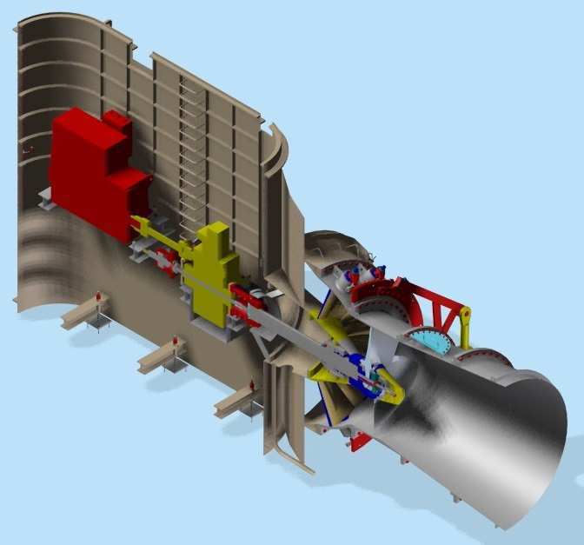
03
신성장개발부문
소수력발전 - 터빈
[ 기술제휴 ]
1.0MW 이상의 카플란 터빈은 오스트리아의 세계 유수의 수력터빈 제조사와 파트너 십을 체결하였습니다.
한국시장과 당사의 한국 파트너가 수행하는 해외시장에 대하여는 이 유럽의 파트너와 함께 제작한 수차를 공급하게 됩니다.
이로써 금전기업주식회사는 수문에서부터 취수설비를 포함하는 수력발전설비까지의 댐 프로젝트에 필요한 모든 설비를 공급할 수 있게 되었습니다.
금전기업주식회사

Slide 9
03
화력발전소 취수설비 - TWS
신성장개발부문
[ 당진화력발전소 취수설비 ]
당진화력발전소의 9, 10호기 냉각수 시스템의 취수용 Traveling Water Screen 총 15sets 제작납품
금전기업주식회사

Slide 10
03
화학플랜트
신성장개발부문
금전기업주식회사

Slide 11
03
건축철골
신성장개발부문
금전기업주식회사

Slide 12
03
원형다단식실린더게이트(Cylinder Gate) _ 국내최초
신성장개발부문
[ 원활한 유입 ]
입구부가 관경보다 크고 Smooth하게 Rounding 형상으로 처리하여 넓은 유입각도를 얻을 수 있음
[ 양호한 취수효과 ]
입구를 댐의 수위변동과 연동으로 상하 신축하여 지속적인 표층취수를 할 수 있을 뿐만 아니라 입구를 중층, 저층으로 이동시키는 것으로 모든 계층에서 선택취수가 가능
[ 강력한 수밀성 ]
수밀선은 원형 취수관의 내 외면 형상이 단순하기 때문에 수밀성이 뛰어나 장기간 걸쳐 신뢰성을 확보
[ 뛰어난 Cost Performance ]
큰 개구로 본체 주변 3면을 콘크리트 구조물화로 기존 Steel 취수탑이 필요 없으며 건설 및 유지비용의 저감
▶ 사 업 명 : 부항댐 취수설비
▶ 형 식 : 원형다단식 실린더게이트
▶ 수 량 : 1기
▶ 단 수 : 6단
▶ 취수관경 : ∅800 ~ ∅1800
▶ 수밀방식 : 원주 고무수밀
▶ 개폐장치 : 기계식 와이어로프 윈치식
▶ 양 정 : 30m
특 징
준공제원
모식도
가조립검사퍼포먼스
현장반입/설치작업
금전기업주식회사

Slide 13
03
원형다단식실린더게이트(Cylinder Gate) _ 국내최초
신성장개발부문
관동제작, 가조립검사
신린더게이트 현장설치
`
댐에 설치하는 선택취수설비형식은 종전에는 다공식. 복식 등의 취수설비들을 다수 적용하였으나, 최근에는 반원다단식, 원형다단식, 벨로즈식 등의 신기술개발로 조작의 편리성, 신뢰성을 확보해 나가는 추세임.
금전기업주식회사

Slide 14
04
신기술부문
라이징섹터게이트_아시아최대
[ 평상, 홍수시 조작이 용이 ]
상 하단의 절환이 없기 때문에 늦은 조작이 없고 홍수제어의 신뢰성확보
(Overflow Underflow)
[ 배사 성능이 우수 ]
상류구역의 플러싱 범위는 2단식게이트의 4배정도 넓은 범위로 우수한 배사효과
[ 설비의 Maintenance 작업이 용이 ]
구동부는 피니언을 회전시키는 유압모터, 유압유닛, 배관 등 설치 구성수가 적고 윈치식보다 유지, 관리가 용이
[ 스포일러불필요, 저주파진동없음 ]
비체 하류면의 배면판이 낙하수를 박리시키지 않는 경사로 설치하기 때문에 공동부 미발생
[ 대형 토목구조물 불필요 ]
큰 조작대, Pier는 불필요 하며, 개폐장치 구동부를 Pier 내부에 격납할 수 있어 경관성이 우수
▶ 사 업 명 : 낙동강 23공구 (강정보)
▶ 형 식 : Rising Sector Gate
▶ 수 량 : 2문
▶ 규 모 : 45.0m X 11.7m (R=8.0m)
▶ 수밀 방식 : 측부: 케이슨형.
하부: 멤브렌형
▶ 개폐 장치 : 유압모터핀랙식 양측구동,
10대/문당
▶수문 구성 : 비체부, 단부원반부,
중심축부
시운전및준공
특 징
준공제원
시공및시운전
유압모터핀랙식 개폐장치
금전기업주식회사

Slide 15
开门
04
섹터게이트-한국최초, 아시아최대
신기술부문
준공제원
시공제원
금전기업주식회사

Slide 16
04
고압레디얼게이트_국내최초
신기술부문
준공제원
금전기업주식회사

Slide 17
05
생산공정
라이징섹터게이트
비체공장제작
비체저면부
단부원반-R=8.0m
단부원반현장조립
중심축 D=1200mm
중심축브래킷
중심축현장설치
단부원반설치 320톤
비체블록설치-배면
비체블록설치-전면
비체설치완료
비체설치완료
금전기업주식회사

Slide 18
05
수문설비
생산공정
1. 주.부자재입고
2. 마킹.절단.개선
3. 밴딩.취부
4.용접.곡직
5.기계가공.조립
6.가조립.검사
7.가조립.해체
8.표면처리.도장
9.출하.운반
10.설치
11.설치검사
12.시운전.인도
금전기업주식회사

Slide 19
05
권양설비
생산공정
1. 주.부자재입고
2. 마킹.절단.개선
3. 취부
4.용접.곡직
5.비파괴검사
6.기계가공
7.조립
8.조립(성능)검사
9.표면처리.도장
10.운반.설치
11.시운전검사
12.인도
금전기업주식회사

Slide 20
06
품질인증
품질인증
▶ 인증번호/일자：QMS-0088/1997.12
수문. 권양기, 크레인, 제진기, 수처리시설 (정수,하수) , 강교,
펌프 및 밸브의 설계, 개발, 생산, 설치 및 부가서비스
▶ 인증번호/일자 ：제01-1792호/2001.1 : 양쪽흡입벌류트펌프
▶ 인증번호/일자 ：제01-1793호/2001.1 : 소형벌류트펌프
▶ 인증번호/일자 ：제01-2425호/2001.12 : 배수용수중펌프
▶ 인증번호/일자：제24-228호/2017.09
비상 정역 구동 및 축 처짐 방지 기능을 구비한 수문권양기
▶ 인증번호/일자：제2017-12호/2017.10
확장형 레이크 및 회전형 전위스크린을 적용한 로타리 제진기
▶ 인증번호/일자：제2019-2호/2019.01
컬럼 파이프(감압부 및 토출 엘보) 개선을 통하여 와류 및 진동을 저감시킨 수중펌프
금전기업주식회사

Slide 21
ㅅ
07
수문설비_댐&배수갑문
주요시공실적
▶2010 소양강댐 보조여수로 설치공사 중 수문제작 및 설치공사
Radial 14.7x14.0 - 4문
▶2011 시화호 조력발전소 수문납 품설치 Roller 15.3x12.0 - 8 문
▶2011 군남홍수조절지 강재설비 제작설치 Radial 13x15.2 - 6 문
▶2011 임하댐 비상여수로 강재설비공사 Radial 11.8x14.6 - 6 문
▶2012 탑정지구 농업용 저수지 둑높이기 건설공사 중 기계공사
Radial 9.0x7.7 - 6문
▶2012 백곡저수지 둑 높이기 사업 중 수문제작 및 설치공사
Radial 9.5x8.5 - 4문
▶2013 한림배수문 건설공사 중 기계공사 Roller 23.4x5.0 - 3문
▶2013 경포천 수해상습지 제수문 설치공사 Roller 14.5x4.8 - 3문
▶2013 나주댐 둑높이기사업 중 수문 제작 및 설치공사
Radial 9.5x7.7 - 4문
▶2013 장성호 둑높이기사업 중 수문 제작 및 설치공사
Radial 8.0x9.7 - 4문
▶2014 아산만 국가관리방조제 배수갑문 Radial 22x10.6 - 8 문
▶2014 대청댐 비상여수로 건설공사중 수문제작 및 설치공사
Radial 12.0x17.182 - 5문
▶2015 안동댐 비상여수로 중 비상여수로 수문설비공사
Radial 16.8x12.5 - 4문
▶2015 주암댐 비상여수로 건설공사 중 수문설치공사
Radial 17.2x13.5 - 2문
▶2015 원평천 해창갑문 설치공사
(기계공사) Roller 20.0x4.8 - 5문
▶2016 새만금 방수제 만경3공구 건설공사 중 기계공사
Roller 10x2.7 - 4문(3단수문)
Roller 10x2.8 - 2문(3단수문)
▶2017 한탄강댐 상용여수로 강재설비공사 Radial 13x15.9 - 5 문
▶시공중 : 삼척항 지진해일 침수
방지 시설공사 Roller 50.0x7.1-1 문
▶시공중 : 인도네시아 까리안 다
목적 기계공사
Radial 12.5x13.7 - 2문
Roller 2.5x2.5 - 4문
시공실적
새만금신시배수갑문
새만금가력배수갑문
용담댐강재설비
군남홍수조절지 강재설비
시화호조력발전강재설비
아산만 국가관리방조제
금전기업주식회사

Slide 22
07
수문설비_4대강사업
주요시공실적
▶2012 낙동강24공구사업(칠곡보) Shell Roller 40.0 x 11.3 – 3문
▶2012 영산강6공구사업(승촌보) Truss Roller 50 x 5.05 – 2 문 / Truss Roller 30 x 5.05 - 2 문
▶2012 낙동강23공구사업(강정고령보) Rising Sector 45 x 11.7 - 2 문
▶2012 낙동강하구둑 배수문증설공사 Truss Roller 95 x 8.5 -1문 47.5 x 8.5-2 문, 2단수문 Roller 47.5 x 8.5 -2 문
▶2012 영산강하구둑 구조개선 제1공구 Shell Roller 48 x 13.6-3 문 2단수문 Roller 48 x 13.6 - 2 문
▶2012 영산강하구둑 구조개선 제3공구 Sector 44x 7.2-2 문 Shell Roller 30 x 7.2 -3 문
시공실적
낙동강24공구사업(칠곡보)
영산강6공구사업(승촌보)
낙동강23공구사업(강정고령보)
낙동강하구둑 배수문증설공사
영산강하구둑 구조개선 제1공구
영산강하구둑 구조개선 제3공구
금전기업주식회사

Slide 23
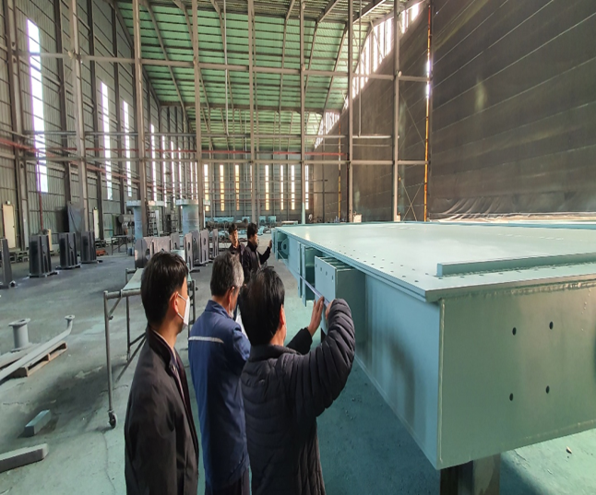
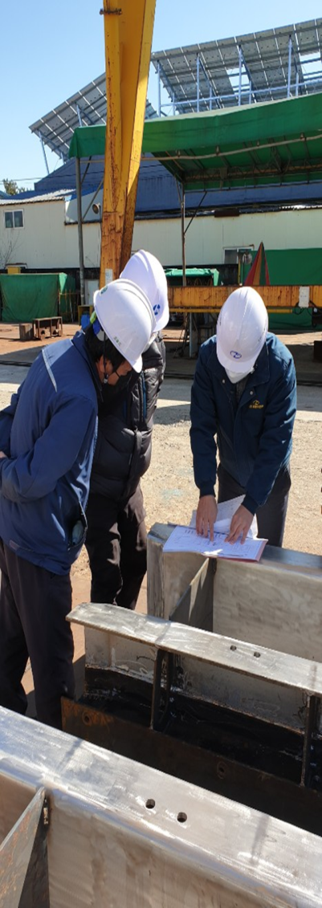
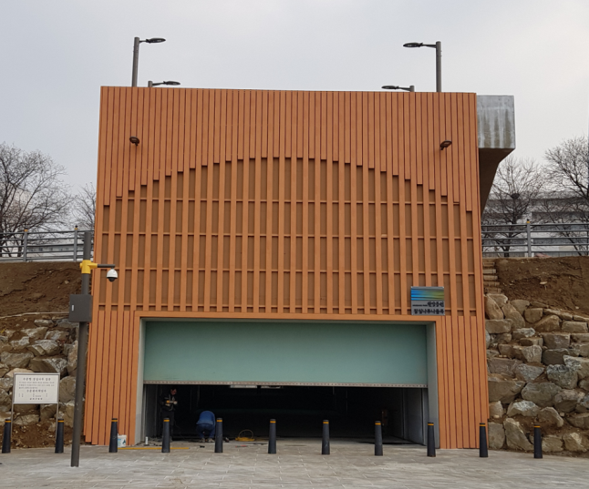
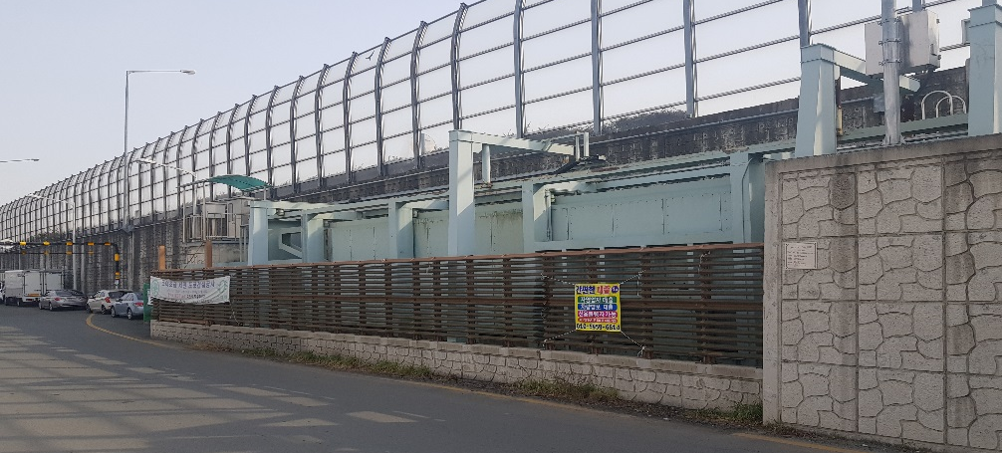
07
수문설비_육갑문
주요시공실적
▶2003 한강시민공원 접근로 증설공사 중 망원지구 육갑문 제작·설치 공사
롤러게이트
(W)7.7m×(B)7.7m × 1련
(W)7.8m×(W)3.55m × 1련
▶2012 조야동 배수펌프장 설치공사 관급자재-육갑문 구매 설치
슬라이딩게이트
(W)35.9m×(W)4.67m × 1련
마이터게이트
(W)14.6m×(W)3.75m × 1련
▶ 2018 2017년 잠실나루 나들목 개선공사 육갑문
롤러게이트
(W)8.0m×(W)3.4m × 2련
▶ 2020 육갑문 제작설치(광진교 남단 나들목 신설공사)
(W)5.0m×(W)3.5m × 2련
시공실적
육갑문(수문)제작
수문 설치
육갑문(수문) 설치
육갑문(수문) 제작
금전기업주식회사

Slide 24
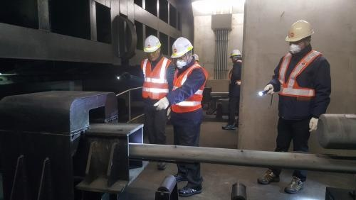
07
수문설비_방수문
주요시공실적
▶부산지하철 2호선 2단계 230공구 건설공사
(2차)중 비상방수문 설치공사 _부산교통공단
두산건설㈜
수문 5.59 x 5.205(비상방수2문),
5.59 x 5.259(비상방수1문)
권양기 1Motor-2Drum 33TON
▶부산지하철 311공구 비상방수문
제작설치공사_ 부산교통공단, 삼성물산㈜
수문 9.26 x 5.28
권양기 1Motor-2Drum 60TON
▶지하철 5-42공구 비상방수문 제작설치공사
_지하철건설본부, 남광토건㈜
수문 11.01 x 5.0
권양기 1Motor-2Drum 98TON
▶지하철 5-43공구 비상방수문 제작설치공사
_지하철건설본부, 삼환기업
수문 9.37 x 5.05
권양기 1Motor-2Drum 98TON
▶지하철 5-18공구 비상수문공사
_지하철건설본부, 삼부토건㈜
수문 5.0 x 5.0(여의도 A)
5.5 x 5.1(여의도 B)
5.0 x 4.9(여의도 C)
권양기 1Motor-2Drum 60TON
▶광주도시철도1-8공구 비상방수문 기계분야
제작설치공사
_ 광주광역시, 지하철건설본부
수문 8.66 x 4.96(4방지수),
7.8 x 4.8(4방지수)
권양기 1Motor-2Drum 60TON
▶분당선 왕십리~선릉간 본선전철 제3공구
노반신설공사 _ 한국철도시설공단, ㈜대우
건설
수문 6.62 x 6.02(4방지수),
6.085 x 6.02(4방지수)
권양기 1Motor-2Drum 100TON
1Motor-2Drum 80TON
시공실적
금전기업주식회사

Slide 25
07
양.배수펌프장설비
주요시공실적
▶2007 봉방배수펌프제작 구매설치 사류펌프 D1800-1台
▶2009 양평1빗물펌프장 모터펌프 제작구매설치
입축사류펌프 D2000-3台
▶2012 용당배수펌프장 신설공사 관급자재 배수펌프 제작구매
수중축류펌프 D1500-2台
▶2013 백공지구 배수개선사업 백공배수장
입축사류펌프 D2000-8台
▶2015 동촌 빗물펌프장 배수펌프 제작구매설치
횡축사류펌프 D1500-1台
▶2015 해룡천 배수펌프장 노후 펌프수리사업 펌프 구매설치
입축축류류펌프 D1800-1台
▶2015 석성지구 수리시설개보수사업 입축사류펌프 제조구매
입축사류펌프 D1500-2台
▶2016 2013년 하수도정비 중점관리지역 침수예방사업(군산시) 산북 기계 관급자재(수중펌프 제작, 납품 및 설치 D1200-3台
▶2016 홍성군 침수예방사업 관급기자재(수중사류펌프) D-1500-2台
시공실적
당사 3공장 펌프시험설비(D2200mm)
양흡입 볼류트펌프
횡축사류/축류펌프
소하빗물펌프장
청하배수펌프장
입축사류/축류펌프
수중모터펌프
금전기업주식회사

Slide 26
07
펌프수문
주요시공실적
▶2007 하북배수펌프장 게이트펌프 설치공사(수문문비)
펌프수문 D400-1台
▶2013 전미동 진기마을 펌프게
이트 제작설치
펌프수문 D800-1台
▶2015 어은 재해위험지구 정비사
업 [1차분-YE2]게이트펌프 제조구매
펌프수문 D600-2台
▶2015 두월천 고향의강 정비사업
펌프수문 구입
펌프수문 D900-1台
▶2015 임실 향교지구 우수저류시
설 설치사업 관급자재 제작 설치
펌프수문 D700-4台
▶2015 화평 자연재해위험 개선지
구 펌프수문 제작 설치
펌프수문 D800-2台
▶2016 야전 재해위험지구 정비사
업 (2차분-C-LINE)펌프수문 제조 구매
펌프수문 D1100-2台
시공실적
금전기업주식회사

Slide 27
07
할로우콘밸브
주요시공실적
▶ 2005 탐진강댐
∅2000 mm 1set
▶ 2011 화북댐
∅1500 mm 1set
▶2014 섬진강댐
∅1500 mm 1set
시공실적
Keumjeon Industrial Co., Ltd.

Slide 28
07
수처리설비
주요시공실적
▶1990 전주시 하수종말처리장 2단계설치 / 슬러지수집기 /수문류
▶1998 대전시 하수처리장 4단계 소화조설비 /소화조설비류
▶1999 김제시 하수종말처리장 건설공사 / 수처리장비류
(23개품목)
▶1999 익산시 하수종말처리장 증설공사 / 수문류 /수처리장비류
▶2004 가평 하현하수처리장 중 기계공사 / 수처리기자재
▶2004 부안군 하수처리장 중 기계공사 / 수처리기자재
▶2006 전북환경청기술시설현장 3개권 외 / 수처리기자재
시공실적
금전기업주식회사

Slide 29
08
기술용역
주요설계실적
▶ 소양강댐 선택취수설비 개선
공사 기본 및 실시설계용역 / 동
부엔지니어링(주)
▶ 주암댐비상여수로건설공사에
대한일괄입찰(턴키)설계용역 /
(주)도화엔지니어링
▶ 영산강살리기 6공구(서창) 하
천정비사업 T/K설계용역 / 기계
분야 / 현대엔지니어링(주)
▶ 낙동강 살리기 사업 22공구 설계용역 1 (수문설계) / (주)건화
▶ 낙동강 살리기 32공구 사업
(낙단보) 기본설계 용역
/ 디에스 ENG
▶ 담양 홍수조절지 기본 및 실
시설계용역 중 수문설비설계
/ (주)유신
▶ 군남홍수조절지 군대체시설
기본 및 실시설계용역
/ (주)도화엔지니어링
▶ 새만금 방수제 만경4공구
(T/K)기본설계 중 기계설계
/ (주)한국종합기술
▶ 낙동강살리기18공구(창녕2함
안1지구)사업(T/K)실시설계 /
(주)도화종합기술공사
▶ 낙동강살리기 23공구사업 실
시설계용역(수문2) / (주)이산
▶ 영산강하구둑구조개선사업기
본설계용역(강재설계)
/ (주)삼안
▶ 영산강하구둑 구조개선공사
1공구 기본설계용역(기계분야
설계) / (주)삼안
▶ 농업용저수지 둑 높이기 건설공사(1공구) 실시설계 중 수문 기계설비 분야
/ (주)경동기술공사
설계실적
금전기업주식회사

Slide 30
08
기술용역
주요설계실적
▶ 영산강하구둑구조개선사업1공구실시설계용역(강재설계)
/ (주)삼안
▶ 운문댐 비상여수로 건설공사
실시설계 용역 중 기계 분야(강재설비) / (주)유신
▶ 낙동강살리기 18공구 (창녕2함안1지구)사업(T/K)변경설계
/ (주)도화엔지니어링
▶ 11-진/목 상가시설 건설공사기본설계용역(장비분야)중 상가장비 세부설계 / (주)유신
▶ 주암댐 도수터널 시설안정화건설공사 기본설계 용역기계수문분야 도면 및 내역서, 계산서작성 / 동부엔지니어링(주)
▶ 삼척항 지진해일 침수방지시설 설계변경 중 비체, 기계공 및 부대시설 용역 / (주)혜인이엔씨
▶ 송도국제도시 워터프런트 기본설계(전체)용역 {수문, 갑문, 조력발전(기계)}
/ 동부엔지니어링(주) 외
▶ 영산강하구둑 구조개선사업 3공구 기본설계용역(우선시공분 포함) / (주)동명기술공단종합건축사사무소
▶ 2019~진행중 자카르타 대방조제(가루다 프로젝트) 기계분야 기본설계
▶ 2019~진행중 용암천 지방하천 정비사업 실시설계
/ (주)세화엔지니어링
▶ 2019~진행중 마산천 지방하천 정비사업 실시설계
/ (주)한가람
▶ 2019~진행중 송도워터프런트 11-1공구 기반시설 공사 중 배수갑문 기본 및 실시설계
/ (주)유신
설계실적
금전기업주식회사

Slide 31
09
공장위치도
공장위치
김제본사 및 공장
전북 김제시 황산면 용마로 455-14
TEL : +82-63-546-9933
FAX : +82-63-547-1001
서울사무소
````
군산공장
전북 군산시 자유무역로 140
TEL : +82-63-460-3100
FAX : +82-63-460-3111
군산공장
김제본사및공장
서울사무소
서울특별시 영등포구 국회대로 62길 21
(여의도동, 동성빌딩 10층)
TEL : +82-2-782-2444
FAX : +82-2-782-4145
금전기업주식회사

Slide 32
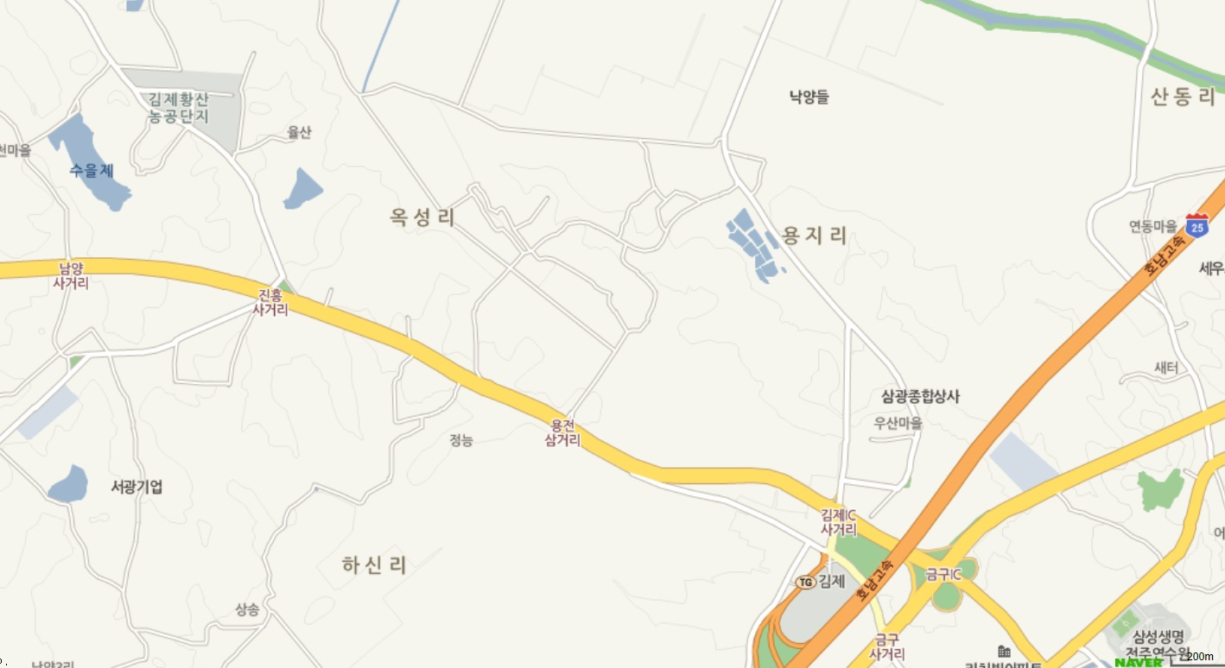
09
본사 & 공장
공장위치도
김제황산농공단지
김제제2공장
김제제3공장
김제본사 및 제1공장
호남고속도로
김제 제3공장
김제IC
김제본사 및 제1공장
김제 제2공장
금전기업주식회사

Slide 33
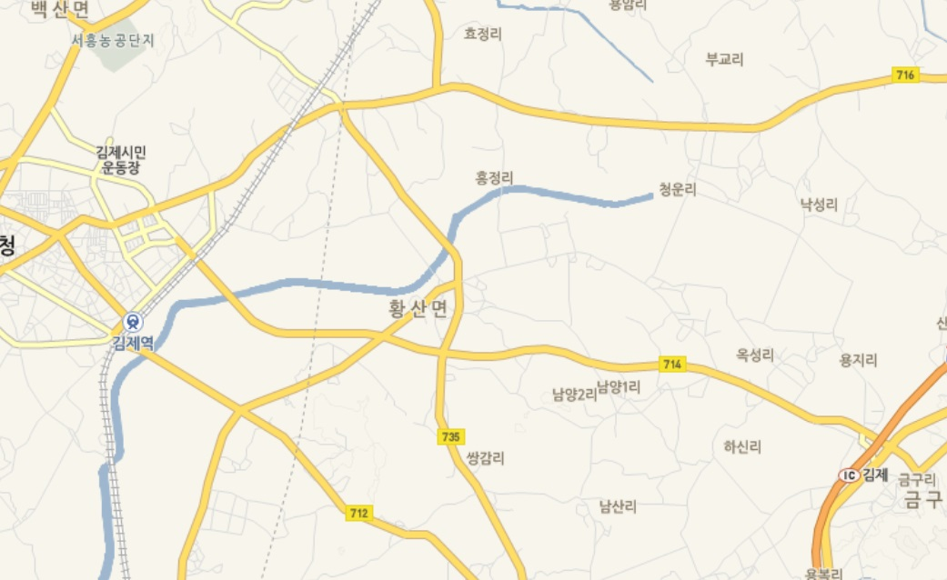
09
김제 제4공장
공장위치도
김제 제4공장
金堤第2工厂
金堤第3工厂
总公司 & 金堤第1工厂
김제 제4공장
호남고속도로
金堤第2工厂
김제IC
김제봉황농공단지
금전기업주식회사

Slide 34
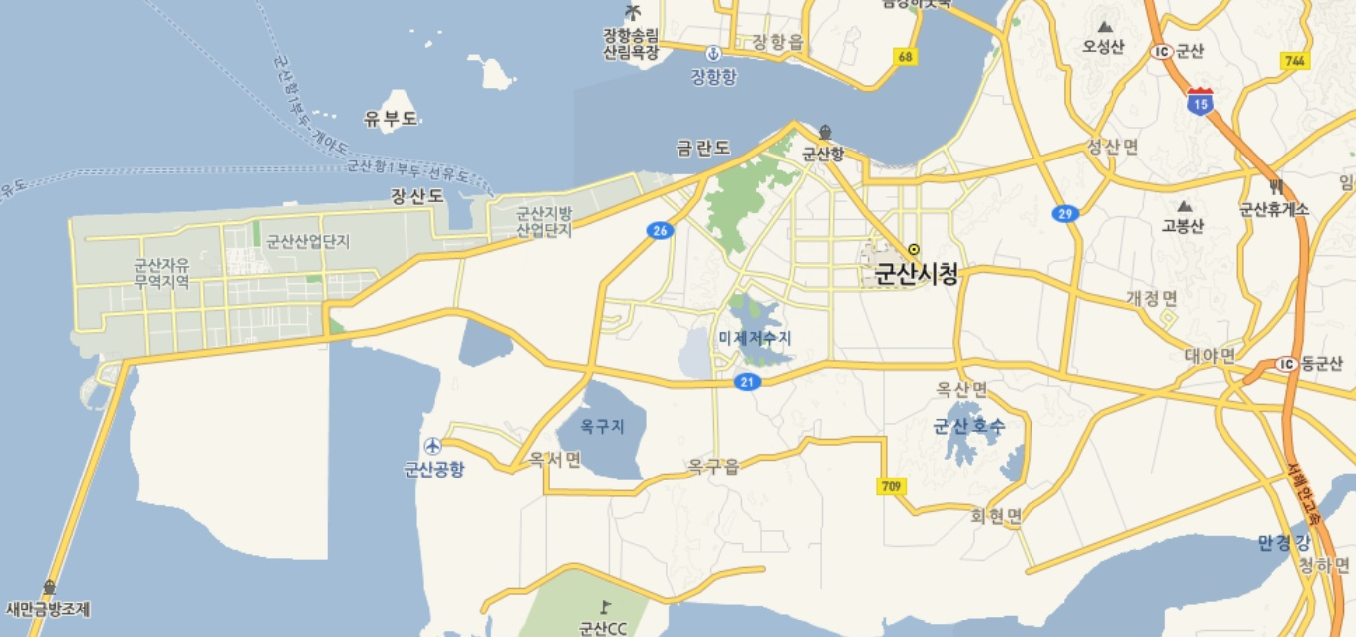
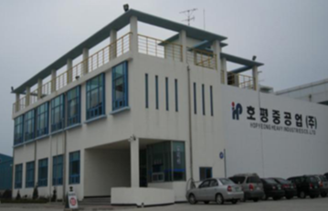
09
공장위치도
군산공장
群山IC
군산공장
西海岸高速道路
总公司 & 金堤第1工厂
金堤第4工厂
군산공장 사옥
군산공장
금전기업주식회사

Slide 35
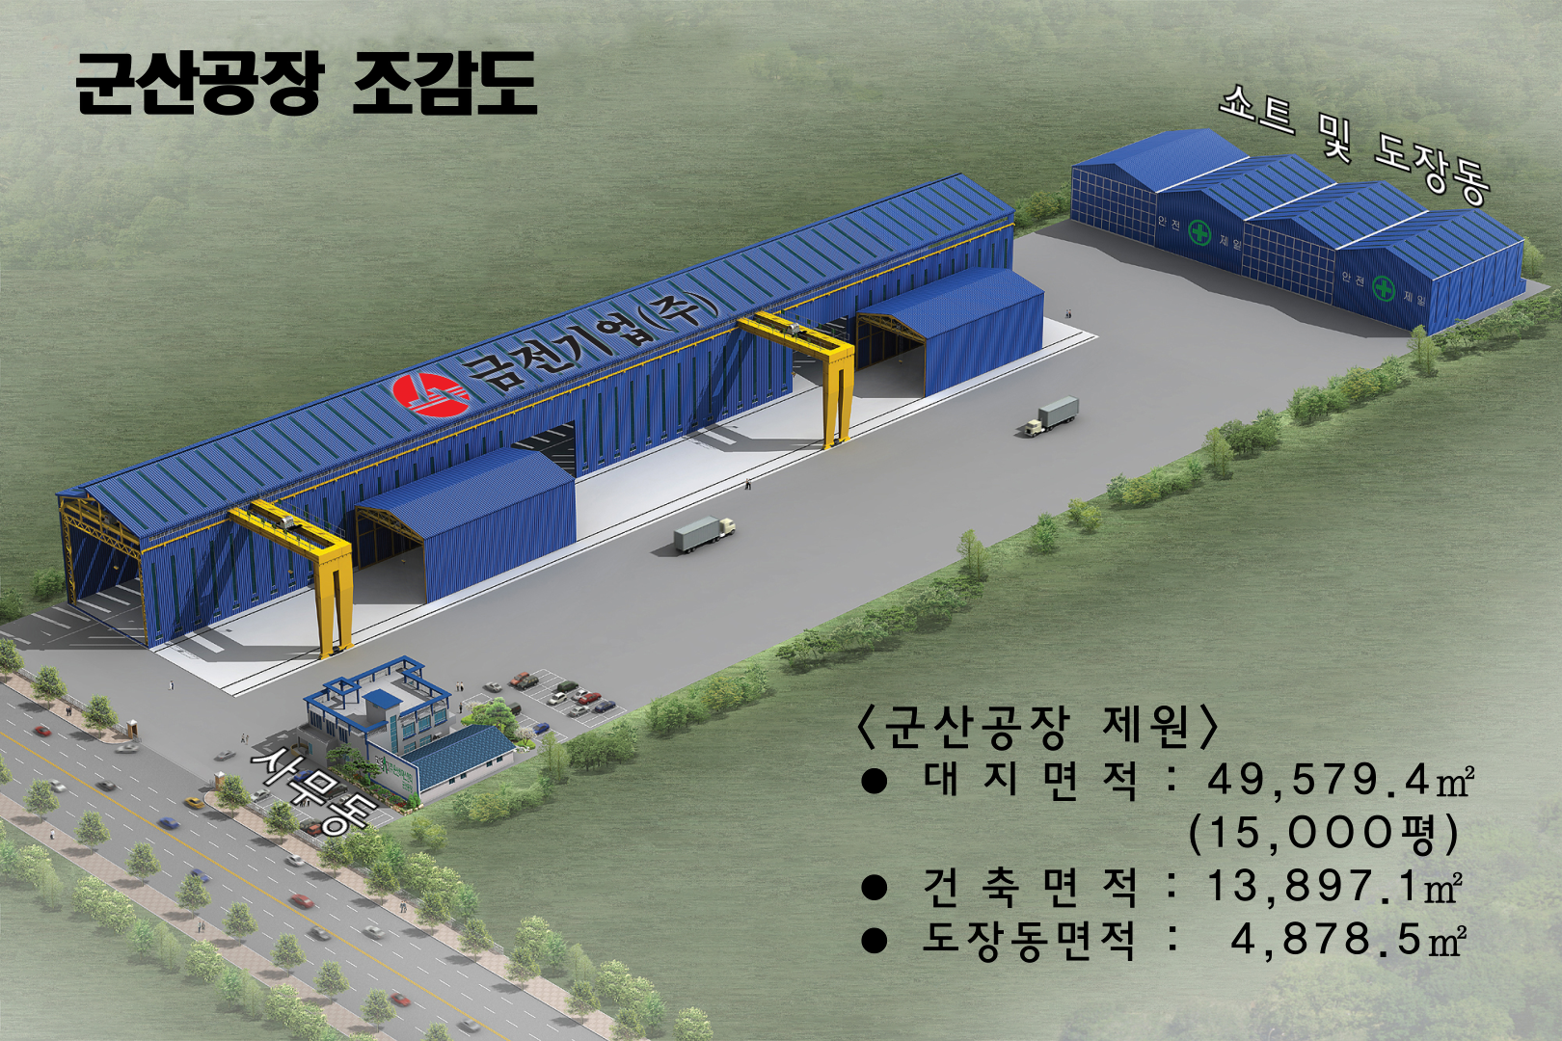
금전기업주식회사

Slide 36
설비보유현황
NO | 설비명 | 모델명 | 수량
1 | 기중기 | 50T 하이드로식 | 1
2 | 기중기 | 50T 무한궤도식 | 1
3 | 겐트리 크레인 | 50TON | 2
4 | 겐트리 크레인 | 30T/스판25*80 | 1
5 | 겐트리 크레인 | 20T/스판16.7*52 | 1
6 | 겐트리 크레인 | 30TON | 1
7 | 겐트리 크레인 | 7.5TON | 2
8 | 오버헤드크레인 | 15TON | 1
9 | 오버헤드크레인 | 7.5TON | 1
10 | 오버헤드크레인 | 5TON | 1
11 | 천정크레인 | 7.5TON | 2
12 | 지게차 | 7TON | 1
13 | 지게차 | 11TON | 1
14 | 지게차 | 16TON | 1
15 | 밀링머신 | HMB-10U | 1
16 | 밀링머신 | WMTH580*1500 | 2
17 | 밀링머신 | 2200*550 | 1
18 | 유니버셜밀링머신 | H700*1500L | 1
19 | PLANO MILLER | 1300*7000/ 1500 | 1
20 | PLANO MILLER | 1500*8300/ 3250 | 1
21 | 버티컬보링터닝머신 | TD2000, MTD4000 | 1
22 | 호리젠탈보링머신 | 1200*1400 | 2
23 | 호빙머신 | 900*400*580 | 2
24 | 밴딩로울러머신 | 600*2000 | 1
25 | 슬롯트머신 | STM-210 | 1
NO | 설비명 | 모델명 | 수량
26 | 레디얼드릴머신 | BT-2.0 | 1
27 | 레디얼드릴머신 | BT-2.5 | 1
28 | 레디얼드릴머신 | DRD2000 | 2
29 | 레디얼드릴머신 | DRD1200 | 1
30 | 레디얼드릴머신 | DRD1500 | 1
31 | 레디얼드릴머신 | BR2000 | 1
32 | 레디얼드릴머신 | D60MM | 1
33 | 탭핑&드릴머신 | STD410 | 1
34 | 드릴머신 | WA-5000 | 1
35 | 밸런싱머신 | 1500*10000 | 1
36 | 고속선반 | WL580*1500 | 2
37 | 고속선반 | WL720*2000 | 2
38 | 고속선반 | HL-580 | 1
39 | 대형선반 | 1900*5000 | 1
40 | 터닝선반 | 1600*2000*1700 | 1
41 | 쇼트룸 | D:30*40*15 | 1
42 | 도장룸 | D:30*40*15 | 3
43 | 흡착식에어드라이어 | 2700*1850*2850 | 1
44 | 에어리스스프레이 | 45:01:00 | 1
45 | 스프레이 | 압력 45Kgf/㎠ | 1
46 | 에어블라스팅 탱크 | ∮762*1630 | 2
47 | 절곡기 | 소형 | 1
48 | 절곡기 | 대형 | 2
49 | 유압프레셔 | 300톤 | 1
50 | 에어컴프레셔 | 175HP | 1
NO | 설비명 | 모델명 | 수량
51 | 에어콤프레셔 | 7.5HP | 1
52 | 에어콤프레셔 | 10HP | 1
53 | 에어콤프레셔 | 15HP | 7
54 | Air Plasma | NEW-150P | 1
55 | PROCUT3200 | 3200*45M | 3
56 | 가스자동절단기 | YK-450 | 2
57 | 가스자동절단기 | YK-300 | 9
58 | 가스자동절단기 | YK-150 | 4
59 | 고속절단기 | 307KW | 1
60 | 에어플라즈마절단기 | 150A | 2
61 | 에어플라즈마절단기 | 120A | 2
62 | 가우징커팅머신 | DC800A | 1
63 | 티그용접기 | 300A | 1
64 | 티그용접기 | 500A | 4
65 | CO2아크반자동용접1기 | ProPAC 2600A | 50
66 | 가우징용접기 | 8100A | 1
67 | 가우징용접기 | 10100A | 2
68 | 서브머지드ARC용접기 | 15010A | 1
69 | 아크용접기 | 30KV1A | 3
70 | 인버터AC용접기 | 220V,1180A | 1
71 | ACE수동용접기 | 15KW2 | 6
72 | 용접봉건조기 | DSE-2020 | 4
73 | DS-50(열풍기) | 50000㎉/1HR | 20
금전기업주식회사

Slide 37
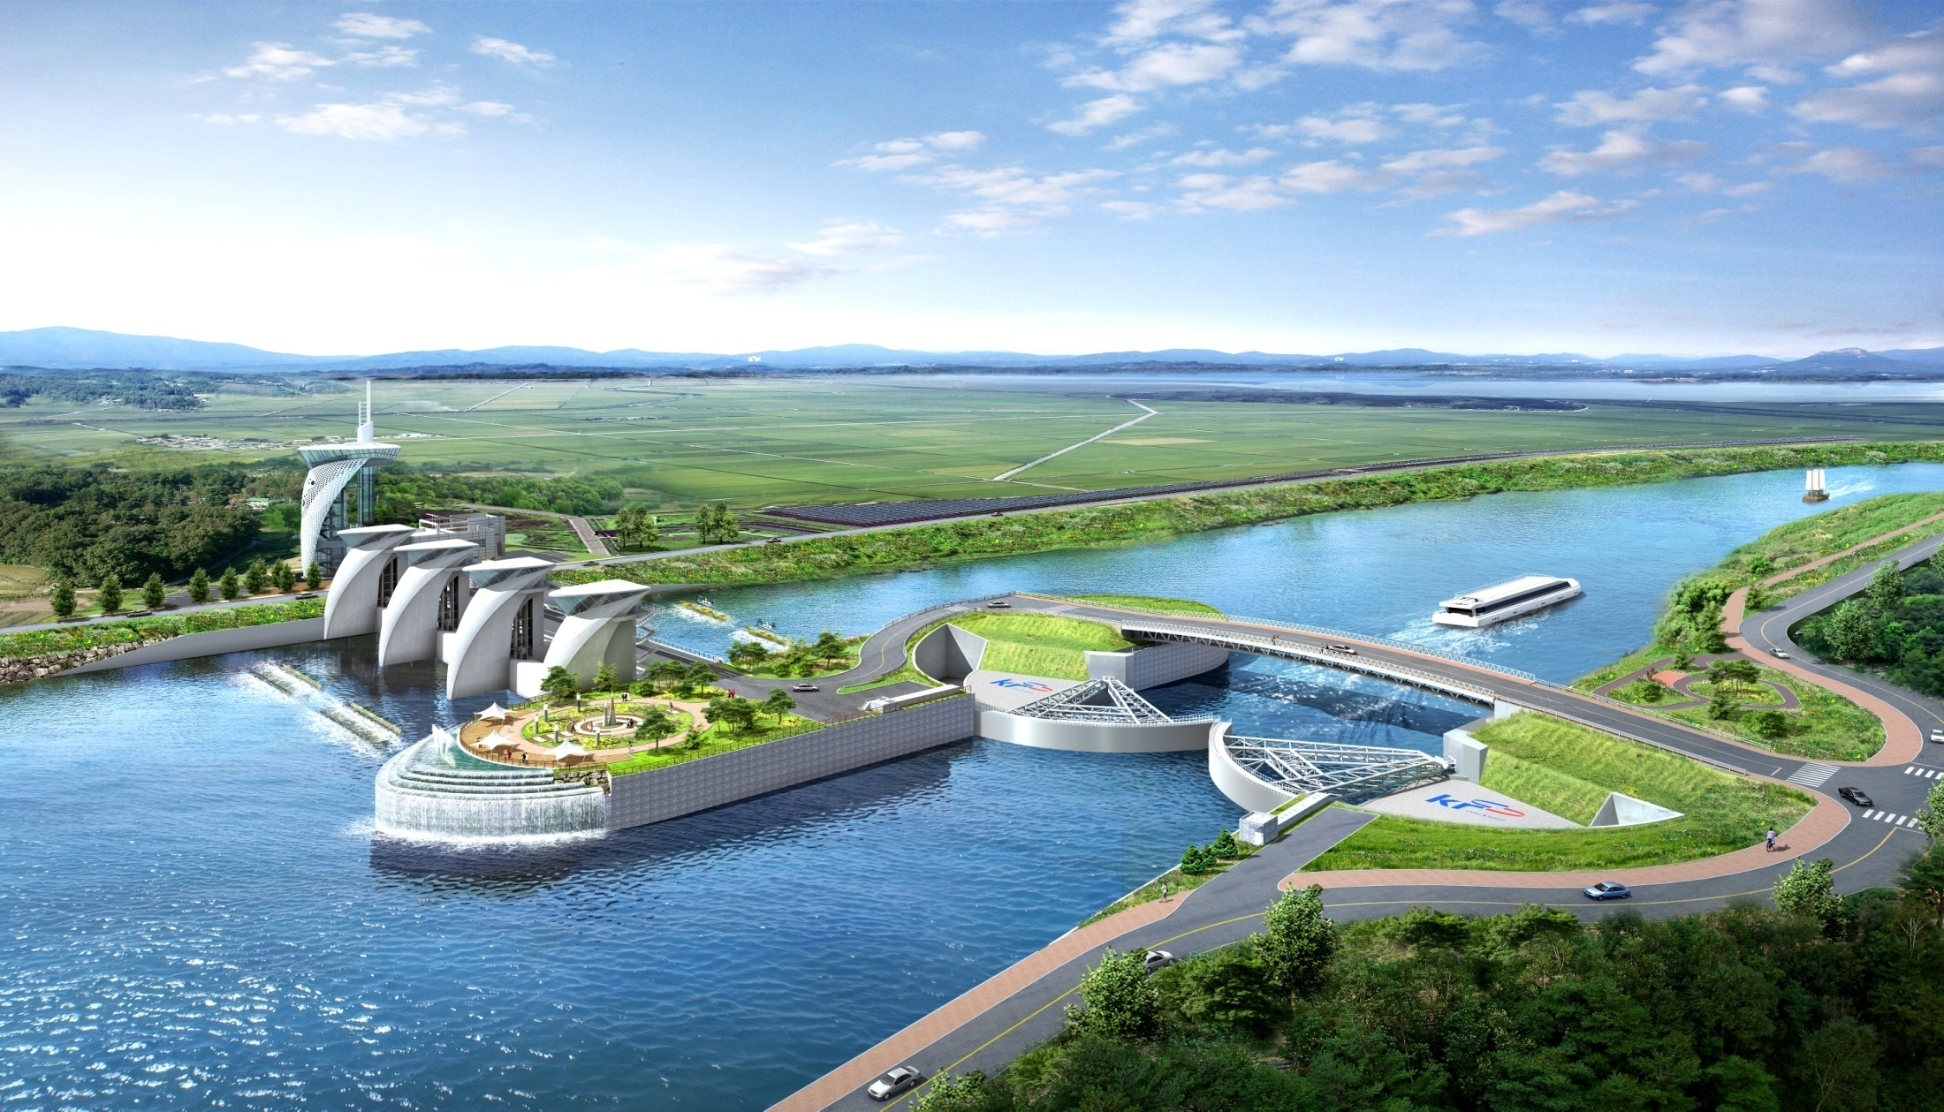
금전기업주식회사
고객과 함께하는 금전!
감사합니다！
- 임직원일동 -
금전기업주식회사

